Slide 1


Movimento circular e as consequências de uma força resultante centrípeta sobre um corpo.
Professor:
Rhodriggo Mendes
Melquisedec Lourenço

Slide 2
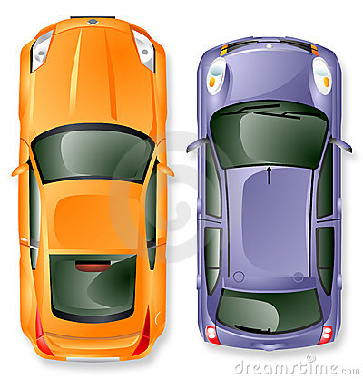


Introdução
Dado um corpo em movimento retilíneo:
Figura 1: Carro sob a ação de uma força tangencial de mesmo sentido da velocidade.
$$\vec{v}$$
$$\vec{F}$$
Fonte: Elaborada pelo autor.
Se aplicarmos sobre ele uma força resultante na MESMA DIREÇÃO e SENTIDO em que ele se movimenta, o módulo de sua velocidade aumenta.

Slide 3


Introdução
Dado um corpo em movimento retilíneo:
Figura 2: Carro sob a ação de uma força tangencial de sentido contrário ao da velocidade.
$$\vec{v}$$
$$\vec{F}$$
Fonte: Elaborada pelo autor.
Se a força resultante apresentar a MESMA DIREÇÃO porém SENTIDO contrário ao do movimento do corpo, o módulo de sua velocidade DIMINUI.

Slide 4
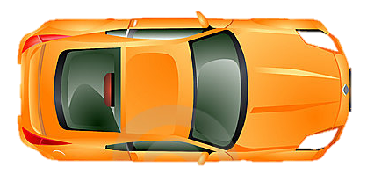


Introdução
Dado um corpo em movimento retilíneo:
Figura 3: Carro sob a ação de uma força centrípeta
$$\vec{v}$$
Se a força é perpendicular o corpo varia a direção de sua velocidade realizando um movimento circular.
$$\vec{F}$$
Fonte: Elaborada pelo autor.

Slide 5
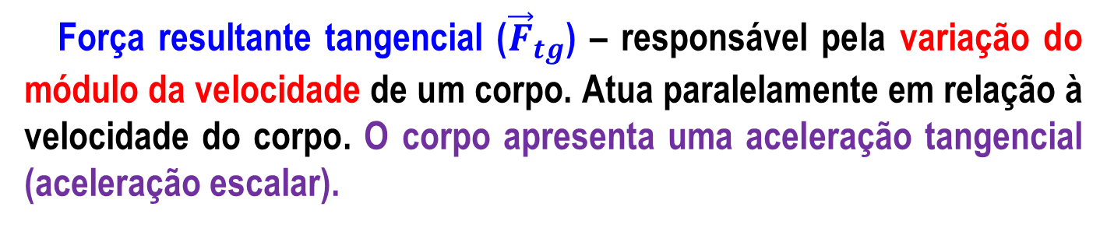
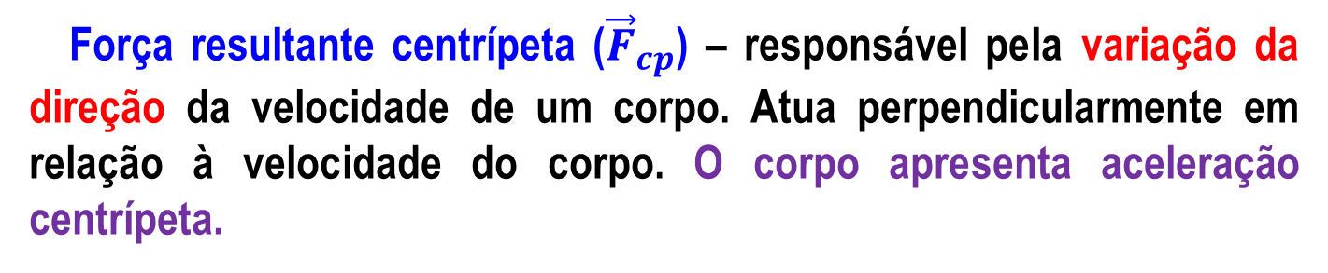
Introdução
Temos, então, que:
Força resultante tangencial (${\vec{F}}_{tg}$) – responsável pela variação do módulo da velocidade de um corpo. Atua paralelamente em relação à velocidade do corpo. O corpo apresenta uma aceleração tangencial (aceleração escalar).
Força resultante centrípeta (${\vec{F}}_{cp}$) – responsável pela variação da direção da velocidade de um corpo. Atua perpendicularmente em relação à velocidade do corpo. O corpo apresenta aceleração centrípeta.

Slide 6

Introdução
Assim:
$${\vec{F}}_{R}={\vec{F}}_{t}+{\vec{F}}_{cp}$$
e
$${F_{R}}^{2}={F_{t}}^{2}+{F_{cp}}^{2}$$
Pois a resultante tangencial e a resultante centrípeta são perpendiculares entre si.

Slide 7
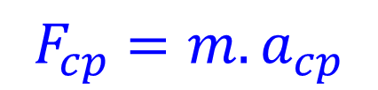
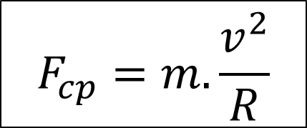


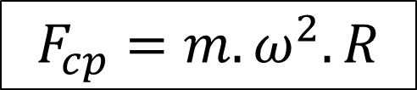

Introdução
De forma geral:
A força centrípeta é a resultante das forças que atuam sobre um corpo em uma direção perpendicular à sua velocidade. Ou seja, é a resultante na direção radial.
Aplicando-se a 2ª Lei de Newton:
$$F_{cp}=m.\frac{v^{2}}{R}$$
$$F_{R}=m.a$$
$$⇒$$
$$F_{cp}=m.a_{cp}$$
$$⇒$$
Tem-se ainda:
$$F_{cp}=m.ω^{2}.R$$

Slide 8
Casos Particulares

Slide 9

Uma pedra presa a um barbante e girando em um plano horizontal:
Figura 5: Menino girando pedra presa a um barbante
Fonte: Elaborada pelo autor.

Slide 10



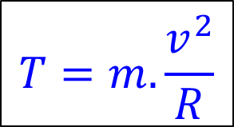
Uma pedra presa a um barbante e girando em um plano horizontal:
Figura 6: Força e velocidade no caso de uma pedra que gira presa a um barbante.
$$\vec{v}$$
$${\vec{F}}_{R}$$
.
Neste caso, a forca de tração faz o papel de força centrípeta. Assim:
$$\vec{T}={\vec{F}}_{cp}$$
$$T=m.\frac{v^{2}}{R}$$
Fonte: Elaborada pelo autor.

Slide 11
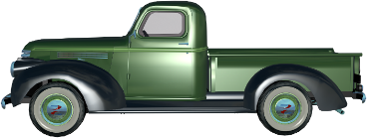


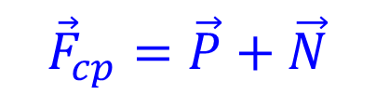

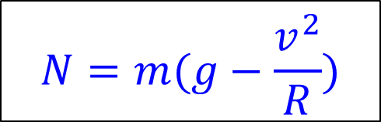
Estrada em lombada:
Note que N e P estão na direção radial, então:
Figura 7: Automóvel sobre pista em lombada.
$$\vec{N}$$
$${\vec{F}}_{cp}=\vec{P}+\vec{N}$$
$$F_{cp}=P−N$$
Esse resultado demonstra que N < P, os passageiros sentem-se mais leves. E ainda:
$$\vec{P}$$
Fonte: Elaborada pelo autor.
$$N=m(g−\frac{v^{2}}{R})$$

Slide 12


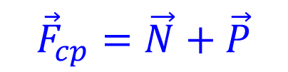

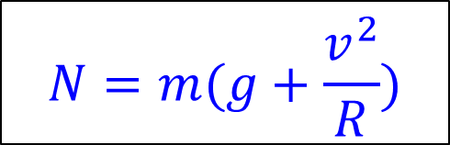
Estrada em depressão:
Neste caso:
$${\vec{F}}_{cp}=\vec{N}+\vec{P}$$
Figura 8: Automóvel sobre pista em depressão.
$$\vec{N}$$
$$F_{cp}=N−P$$
Esse resultado demonstra que N > P, os passageiros sentem-se mais pesados. E ainda:
$$\vec{P}$$
$$N=m(g+\frac{v^{2}}{R})$$
Fonte: Elaborada pelo autor.

Slide 13
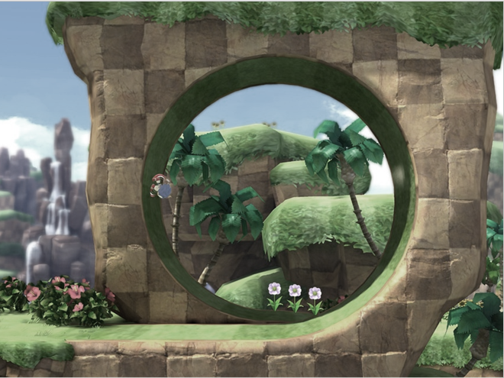
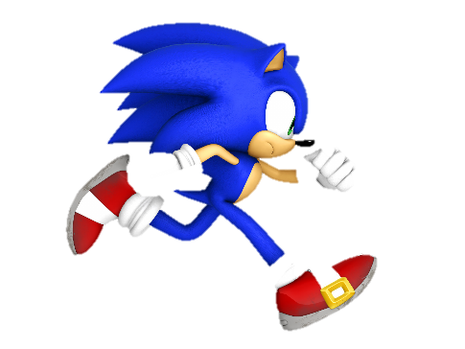


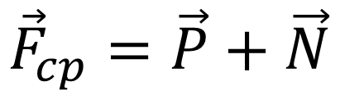


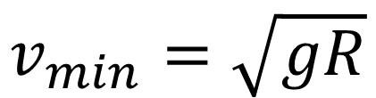
Qual deve ser a velocidade mínima no ponto mais alto de um looping para realiza-lo?
$${\vec{F}}_{cp}=\vec{P}+\vec{N}$$
$$\vec{P}$$
$$\vec{N}$$
Considerando a IMINÊNCIA de queda:
$$F_{cp}=P+0$$
$$m\frac{v^{2}}{R}=m.g$$
$$v_{min}=\sqrt{gR}$$
Fonte: Elaborada pelo autor.

Slide 14
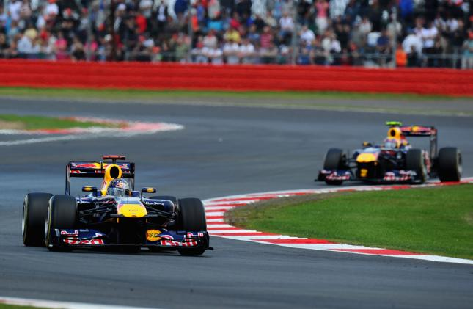
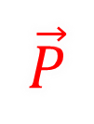

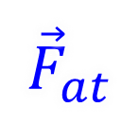



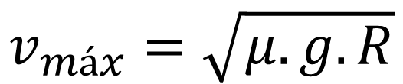
E qual é a máxima velocidade com que se pode realizar uma curva?
A força de atrito exerce o papel de força centrípeta, assim:
$$F_{cp}=F_{at}$$
$$m\frac{v^{2}}{R}=μ.N$$
$$\vec{N}$$
$${\vec{F}}_{at}$$
$$m\frac{v^{2}}{R}=μ.m.g$$
$$\vec{P}$$
$$v_{máx}=\sqrt{μ.g.R}$$
Fonte: Elaborada pelo autor.

Slide 15
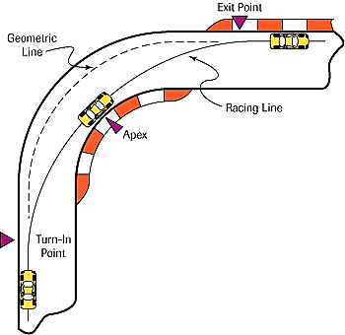
Disponível em: https://ultrapassagem.files.wordpress.com/2010/09/tracado-da-curva-late-apex.jpg. Acesso em junho de 2017

Slide 16
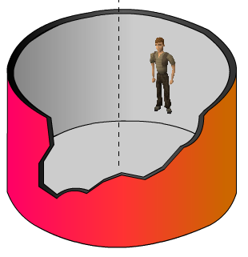



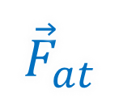
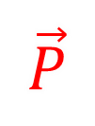

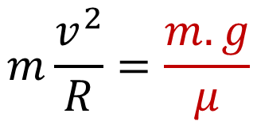
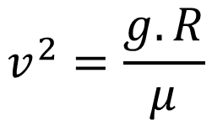
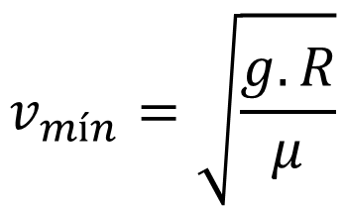

ROTOR:
$$F_{at}=μ.N$$
A força normal exerce o papel de força centrípeta, assim:
$${\vec{F}}_{at}$$
$$N =\frac{F_{at}}{μ}$$
$$\vec{N}$$
$$F_{cp}=N$$
$$m\frac{v^{2}}{R}=\frac{m.g}{μ}$$
$$\vec{P}$$
$$N =\frac{m.g}{μ}$$
$$v^{2}=\frac{g.R}{μ}$$
$$v_{mín}=\sqrt{\frac{g.R}{μ}}$$
Fonte: Elaborada pelo autor.

